Slide 1

安卓大作业展示
2017211362 邹向荣
2017211365 韩德鑫

Slide 2
成果展示
人员分工
目 录
创新
困难和解决方案

Slide 3

成果展示
使用viewpager2来达成一页只有一个item的效果，使用Glide来加载视频封面
Notes:
末端代理点 全网增长率自8月起依次是29.8%，29.1%，19.9%和10.7%；第一集团对比增长率依次是37.1%，43.0%，31.2%和11.6%。就推广月增长率看，第一集团推进工作是领先于全网均值的。

Slide 4

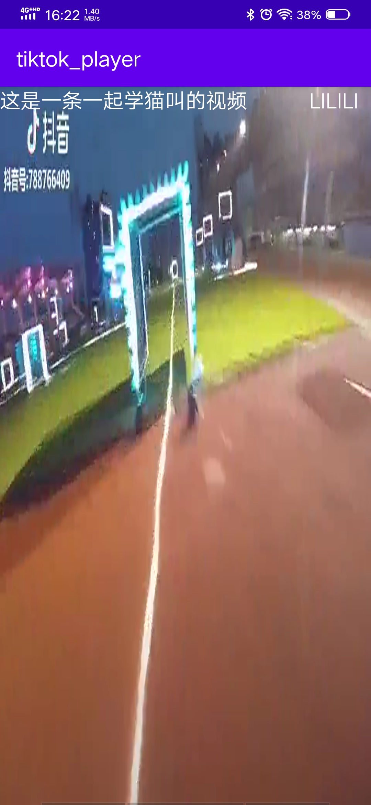
成果展示
实现了类似抖音的一页只有一个item的效果，同时在页面中展示视频的描述，上传者的昵称等信息。同时实现了点击屏幕视频就会暂停/播放的功能。
Notes:
末端代理点 全网增长率自8月起依次是29.8%，29.1%，19.9%和10.7%；第一集团对比增长率依次是37.1%，43.0%，31.2%和11.6%。就推广月增长率看，第一集团推进工作是领先于全网均值的。

Slide 5
人员分工
由邹向荣完成app的界面部分，以及viewpager2和adapter的配置
由韩德鑫完成app的网络解析以及数据处理部分
Notes:
末端代理点 全网增长率自8月起依次是29.8%，29.1%，19.9%和10.7%；第一集团对比增长率依次是37.1%，43.0%，31.2%和11.6%。就推广月增长率看，第一集团推进工作是领先于全网均值的。

Slide 6
困难及其解决方案
对于类抖音界面的实现，最好的方案当然是viewpager2加上fragment，但是viewpager2本身自带的adapter，也就是ViewPagerFragmentStateAdapter在网络上并没有很多的资料，导致我们不知道该如何使用它。由于没有pc端的vpn,我们也无法使用安卓官方的文档。但是由于viewpager2继承自recyclerview，所以我们按照recyclerview的格式写了adapter和viewholder，然后用一个view来显示我们需要的内容，最后看来实现的效果还是不差的。
Notes:
末端代理点 全网增长率自8月起依次是29.8%，29.1%，19.9%和10.7%；第一集团对比增长率依次是37.1%，43.0%，31.2%和11.6%。就推广月增长率看，第一集团推进工作是领先于全网均值的。

